Slide 1
2019级本科生毕业设计中期答辩
虚拟现实头眼协同对象操纵方法设计与实现
答辩人：刘兆薰
导 师：王莉莉
北京航空航天大学计算机学院

Slide 2
汇报提纲
一、研究内容
二、技术路线
三、实验设计
四、后续计划

Slide 3
一、研究内容
场景与目标浏览
目标选择
对象操纵
已完成
Task 1
眼动确认信号筛选
Task 2
眼动操纵注视停留检测优化
先导实验
客观度量：完成时间、信号反馈精确系数 主观度量：任务负担（NASA-TLX）
Task 1
单物体位移对接实验
Task 2
单物体操纵对接实验
待完成
用户实验
客观度量：成功率、完成时间、最终距离
主观度量：眩晕感（SSQ）、任务负担（NASA-TLX）、可用行（Usability）

Slide 4
汇报提纲
一、研究内容
二、技术路线
三、实验设计
四、后续计划

Slide 5
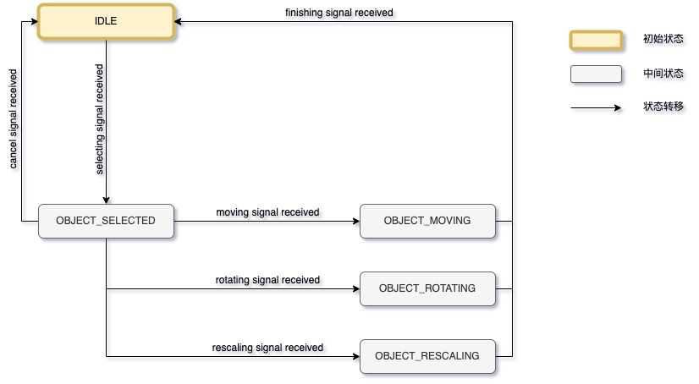
二、技术路线
系统有限状态机的更正

Slide 6
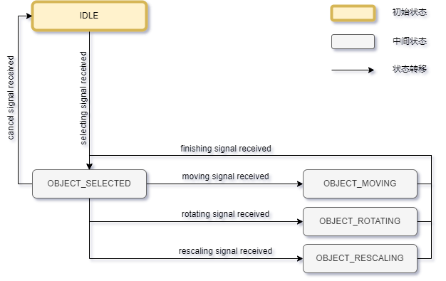
二、技术路线
系统有限状态机的更正

Slide 7
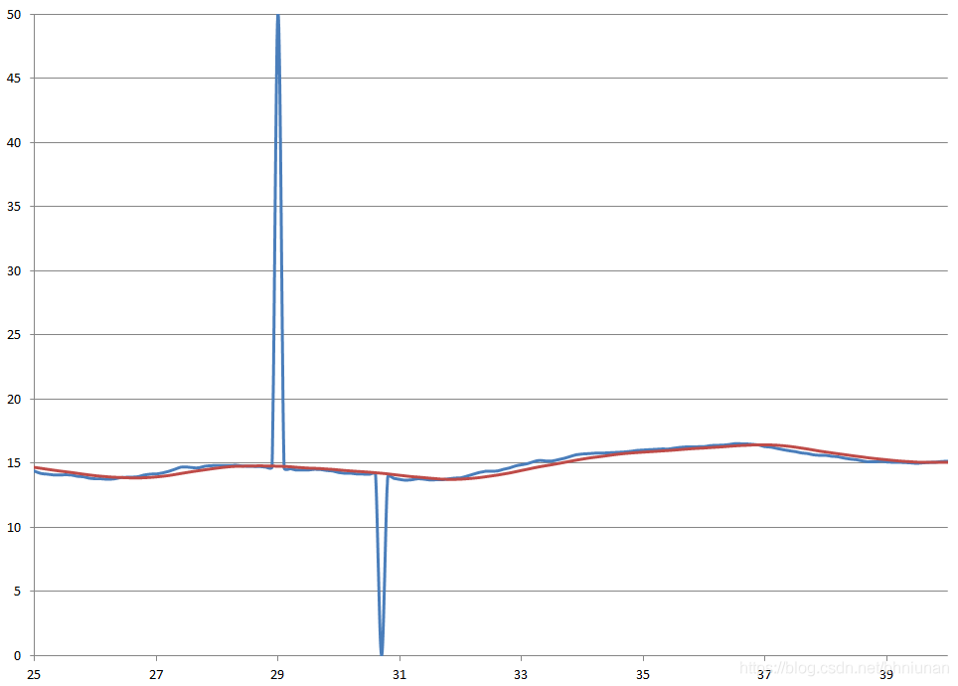
二、技术路线
眼动信号处理
眼动信号不稳定及干扰处理：
滤波算法 – 针对眼动信号的中位值平均滤波算法
蓝色为滤波前的数据，红色为滤波后的数据
一个平视正前方的IDLE眼动信号序列

Slide 8
二、技术路线
眼动信号处理
眼动信号不稳定及干扰处理：
感知阈值 – 忽略阈值以内的眼动信号变化，主要避免因过度灵敏而产生的误操作
e.g., 位移时，眼动信号在X轴的投影长度需要大于一个值C才可以操纵物体沿X轴移动
蓝色为滤波前的数据，红色为滤波后的数据
感知阈值
一个平视正前方的IDLE眼动信号序列

Slide 9
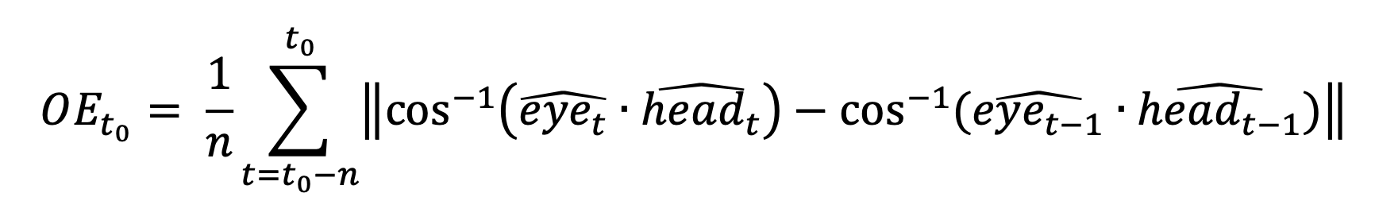
二、技术路线
眼动信号处理
眼动信号不稳定及干扰处理：
眼动操纵注视停留检测优化 – 使交互更加自然
其中，$\hat{eye}$是视线的单位向量， $\hat{head }$是头部注视的单位向量， ∙ 是向量内积运算符。
如果$OE$小于某一阈值，则表示用户正在尝试注视。

Slide 10
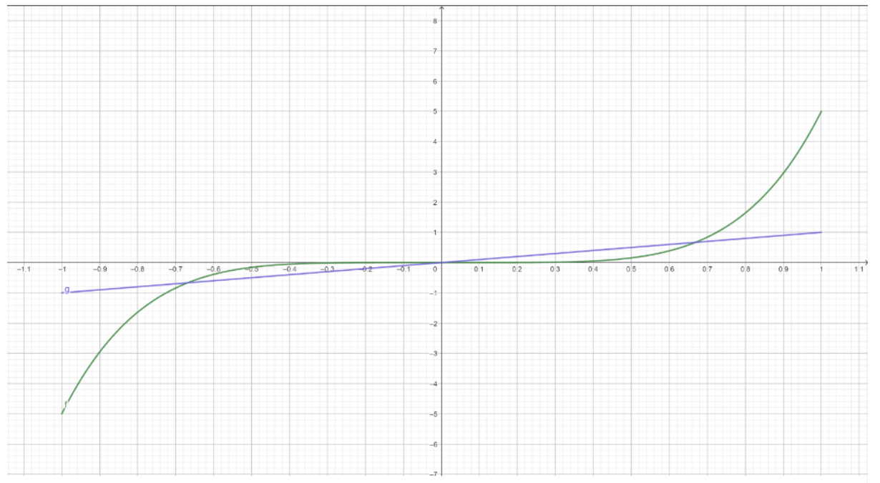

二、技术路线
眼动信号处理
眼动幅度小：
信号增强函数– 使交互更加高效
$A\left(v\right)=5∙v^{5}, −1≤v≤1$
让用户在小幅度动作时可以对对象进行微调，在大幅度动作时可以让对象作快速动作。

Slide 11


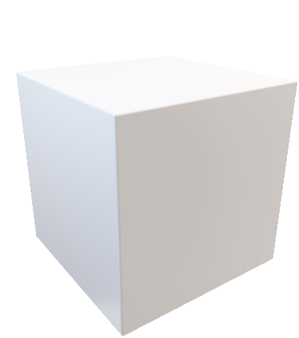


二、技术路线
场景与目标浏览
头动以浏览场景与目标
Head forward

Slide 12
二、技术路线
场景与目标浏览
头动forward射线广播碰撞到物体高亮
Head forward

Slide 13
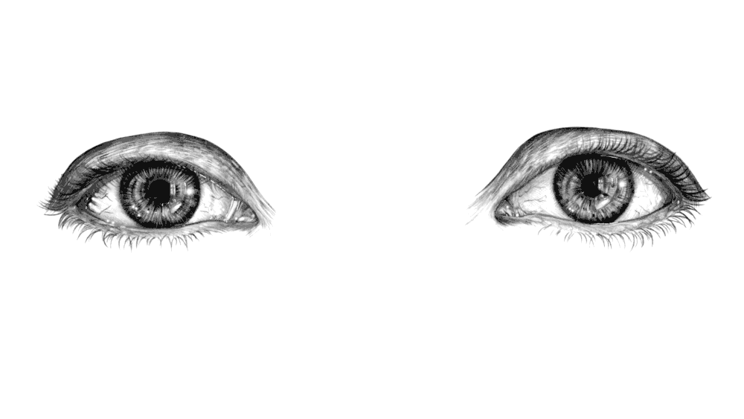
二、技术路线
目标选择
快速两次眨眼以选择目标
Head forward

Slide 14
二、技术路线
目标选择
操纵模式选择菜单出现
TRANSLATING
ROTATING
RESCALING
CANCEL
Head forward

Slide 15



二、技术路线
对象操纵
眼动forward射线驻留以选择操纵模式
TRANSLATING
ROTATING
RESCALING
Eye forward
CANCEL

Slide 16

二、技术路线
对象操纵
进入某种模式后做出相应眼动动作以操纵对象

Slide 17
二、技术路线
对象操纵
快速眨眼两次以确认操纵结果

Slide 18
二、技术路线
对象操纵
操纵结果确认后返回到模式选择菜单
TRANSLATING
ROTATING
RESCALING
CANCEL

Slide 19
二、技术路线
对象操纵
注视“返回”（CANCEL）以退回到IDLE状态
TRANSLATING
ROTATING
RESCALING
CANCEL
Eye forward

Slide 20
二、技术路线
对象操纵
恢复到IDLE状态

Slide 21
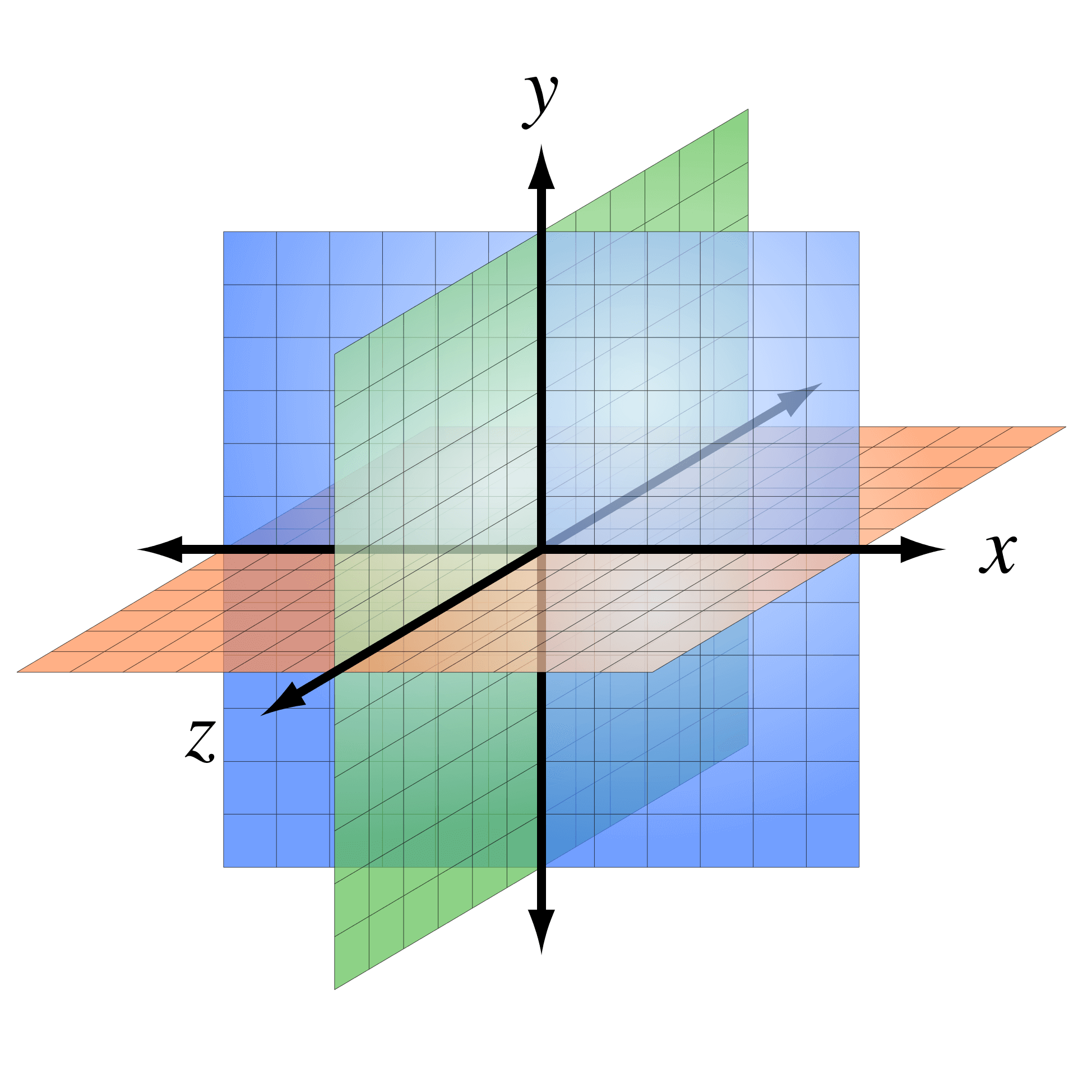
二、技术路线
对象操纵
位移
X-Y平面：跟随眼动forward射线在X-Y平面的投影
Z轴方向：跟随头部以Z轴为旋转轴的角度-距离映射
旋转
X轴：跟随眼动forward射线在Y轴的投影距离-角度映射
Y轴：跟随眼动forward射线在X轴的投影距离-角度映射
缩放
跟随眼动forward射线在X轴的投影距离-缩放系数映射

Slide 22
汇报提纲
一、研究内容
二、技术路线
三、实验设计
四、后续计划

Slide 23
三、实验设计
先导实验 1：眼动确认信号筛选
单眼眨眼 or 快速两次眨眼，哪种确认信号较好？
招募参试者6名（3男 + 3女）
每名参试者将在实验开始前填写第一个问卷
性别 | 来源 | 年龄 | VR使用经验 | 能否自然地单眼眨眼
Boolean | String | Integer | Enum {从未用过，用过但不太熟悉，非常熟悉} | Boolean

Slide 24
三、实验设计
先导实验 1：眼动确认信号筛选
每名参试者将执行同样的两个任务：
任务一：单眼眨眼
随机依次出现20个小球，使用单眼眨眼作为信号尽快消灭它们。
任务二：快速两次眨眼
随机依次出现20个小球，使用快速两次眨眼作为信号尽快消灭它们。
注意事项：
每个小球只有在参与者瞄准并且发出确认信号后才能消灭；
下一个小球只有在当前小球被消灭后才生成；
在每次发出确认信号前，参与者必须按下一次键盘上的空格键，以记录实际的信号尝试次数；

Slide 25
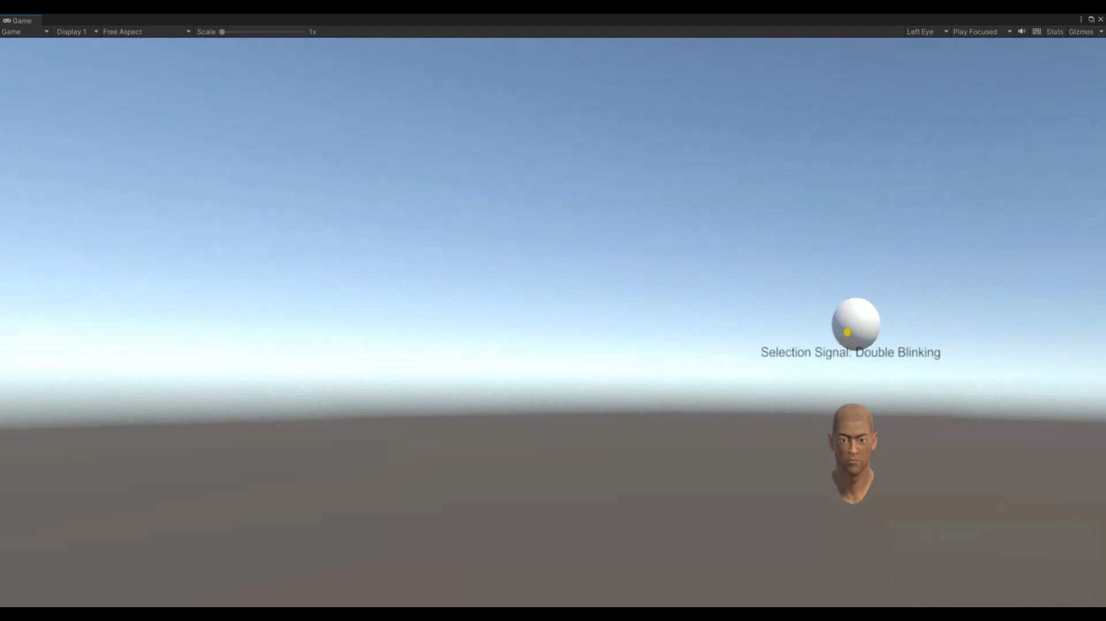
三、实验设计
先导实验 1：眼动确认信号筛选

Slide 26
三、实验设计
先导实验 1：眼动确认信号筛选
实验完成后，每名参试者将分别针对两种确认信号完成NASA-TLX
实验评估指标
任务完成时间
使用时的task-load（NASA-TLX）
信号反馈精确系数（Feedback Accuracy Index, FAI）
FAI = 消灭小球数 / 实际信号尝试次数
我们采用曼-惠特尼U检验来分析数据的显著差异性。

Slide 27
三、实验设计
先导实验 1：眼动确认信号筛选
实验结果：
参试者 | 来源 | 单眼眨眼 |  |  | 快速两次眨眼
 |  | 任务完成时间 (ms) | NASA-TLX | FAI | 任务完成时间 (ms) | NASA-TLX | FAI
男，22岁，用过VR，无法单眼眨眼 | 北航计算机学院 | 187621 | 92 | 0.43 | 105832 | 71 | 0.79
男，21岁，熟练VR，可以单眼眨眼 | 北航计算机学院 | 80122 | 71 | 0.87 | 113475 | 68 | 0.88
男，22岁，用过VR，无法单眼眨眼 | 滑铁卢大学计算机学院 | 161298 | 83 | 0.39 | 92103 | 79 | 0.91
女，20岁，没有VR经验，可以单眼眨眼 | 北航经济管理学院 | 89172 | 62 | 0.91 | 125764 | 73 | 0.76
女，21岁，用过VR，可以单眼眨眼 | 滑铁卢大学计算机学院 | 90817 | 77 | 0.81 | 109675 | 91 | 0.86
女，21岁，用过VR，无法单眼眨眼 | 多伦多大学计算机学院 | 80012 | 89 | 0.49 | 98122 | 80 | 0.83
曼-惠特尼U检验：
单眼眨眼 & 快速两次眨眼
任务完成时间 (ms) | NASA-TLX | FAI
存在显著差异（U = 18，p < 0.05） | 存在显著差异（U = 42，p < 0.05） | 存在显著差异（U = 15.5，p < 0.05）

Slide 28
三、实验设计
先导实验 2：眼动操纵注视停留检测优化
是否有必要引入眼动操纵注视停留检测的优化？
此次实验的实验组和先导实验 1 一致。
每名参试者将分两次完成同样的一个任务
任务内容和先导实验 1 一致
在实验完成后，每名参试者将分别针对两次任务完成一个NASA-TLX 任务负担表

Slide 29
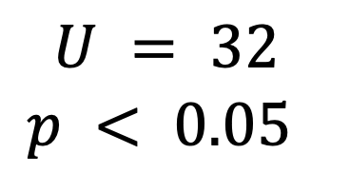
三、实验设计
先导实验 2：眼动操纵注视停留检测优化
曼-惠特尼U检验：
实验结果：
参试者 | 来源 | 引入优化组别（用户不可见） | 含优化 | 不含优化
 |  |  | NASA-TLX | NASA-TLX
男，22岁，用过VR，无法单眼眨眼 | 北航计算机学院 | 1 | 73 | 80
男，21岁，熟练VR，可以单眼眨眼 | 北航计算机学院 | 2 | 47 | 53
男，22岁，用过VR，无法单眼眨眼 | 滑铁卢大学计算机学院 | 1 | 68 | 62
女，20岁，没有VR经验，可以单眼眨眼 | 北航经济管理学院 | 2 | 75 | 83
女，21岁，用过VR，可以单眼眨眼 | 滑铁卢大学计算机学院 | 2 | 70 | 79
女，21岁，用过VR，无法单眼眨眼 | 多伦多大学计算机学院 | 1 | 82 | 86
$$U = 32$$
$$p < 0.05$$
差异显著，采用优化

Slide 30
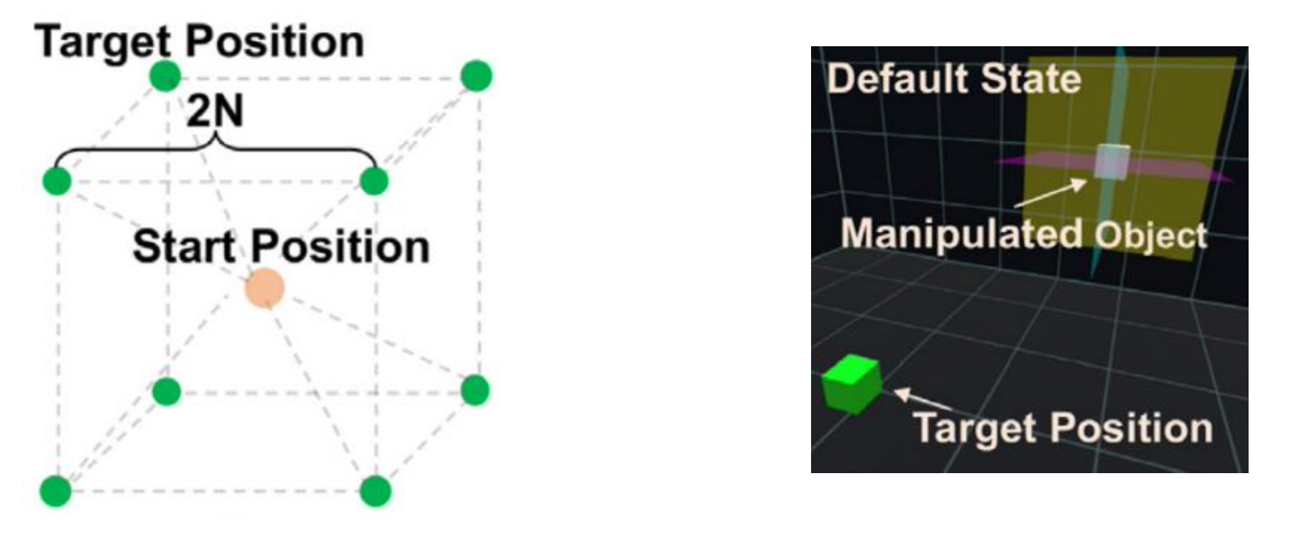
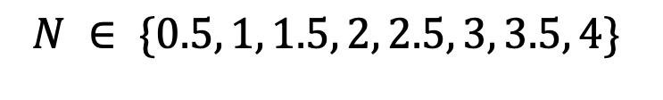
三、实验设计
用户实验 1：单物体位移对接实验
参试者必须将白色立方体与绿色立方体（目标位置）对齐。
$$N ∈ \{0.5, 1, 1.5, 2, 2.5, 3, 3.5, 4\}$$

Slide 31
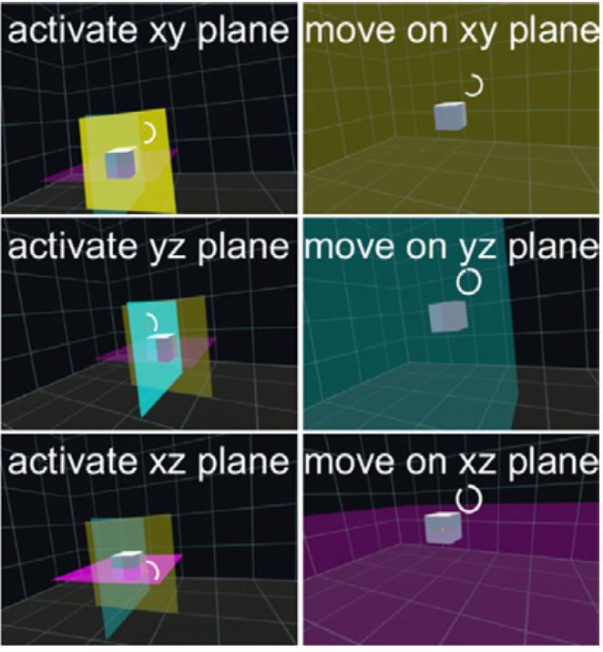
三、实验设计
用户实验 1：单物体位移对接实验
在开始实验之前，参试者将进行 10 次对接以练习该交互方法。
如果参试者在 30 秒内没有完成对接，则本次任务将被视为失败。
以OrthoGaze为baseline。
我们将从三个主观度量和三个客观度量来评估每一个参试者的实验结果。
主观度量：眩晕感 (SSQ)、可用性(Usability)、任务负担(NASA-TLX)
客观度量：成功率、完成时间、最终距离
[Liu, Computer & Graphcis, 2020]

Slide 32
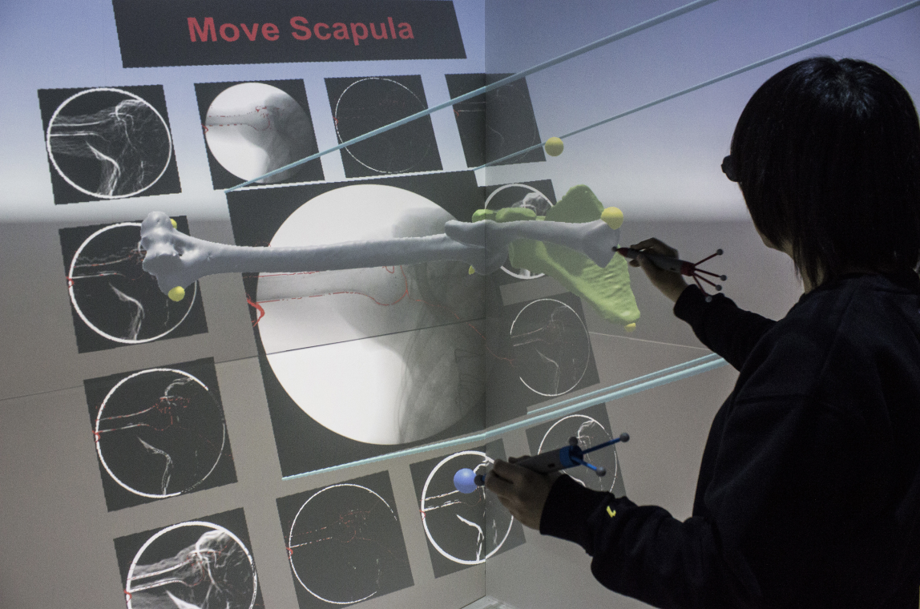
三、实验设计
用户实验 2：单物体操纵对接实验
以单物体位移的对接实验为基础，加入旋转和缩放的操纵以实验所有对象操纵动作。
以目前最优的基于手的PRISM方法为baseline。
用户将分别以我们的基于头眼协同的方法和PRISM方法完成一次与用户实验1中相同的任务。
在实验结束后，我们将以与用户实验1中同样的三个主观度量和三个客观度量进行结果分析。
[Kim, 3DUI, 2017]

Slide 33
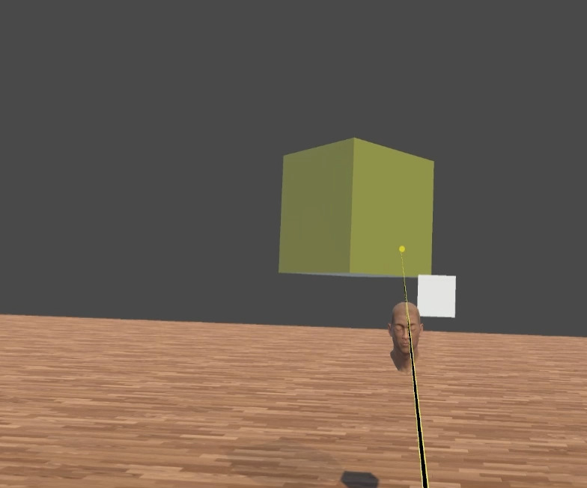
三、实验设计
用户实验 2：单物体操纵对接实验

Slide 34
汇报提纲
一、研究内容
二、技术路线
三、实验设计
四、后续计划

Slide 35

四、研究计划
2023.4 – 2023.5：完成所有用户实验任务并且分析数据
2023.5 – 2023.6：论文撰写

Slide 36
汇报完毕
请各位老师批评指正

